Slide 1
線の検出
7章 実践してみよう
7.4 169ページ

Slide 2
線の本数を数える
p.169 7.4.1

Slide 3
EV3-SWによる記述

Slide 4
ブロックの説明
ブロック ① : 変数ブロックで，「モード:書き込み・数値」に設定して，変数 lines の値の初期値を 0 にしています.
ブロック ②: ステアリングブロックで，「ステアリング:0」「モーターパワー:10」に設定して，ロボットを前進させています.
ブロック ③ : 変数ブロックで，「モード:読み込み・数値」に設定して，変数 lines の値をデータワイヤーでブロック ④ に出力しています.
ブロック ④ : テキストブロックで，「モード:結合」に設定して，変数 lines の値を文字列(テキスト)に変換して，「lines」というテキストと結合して，結合したテキストを出 力しています.
ブロック ⑤ : 表示ブロックで，「モード:テキスト・ピクセル」に設定して，ブロック④ で作ったテキストを位置(0，40)に，フォントサイズ 2 で表示しています.
ブロック ⑥ : 待機ブロックで，「モード:カラーセンサー・比較・色」に設定して，カラーセンサーで白色が測定されるまで待機しています.白い床の上を移動している間，ロボット は前進します.
ブロック ⑦ : 待機ブロックで，「モード:カラーセンサー・比較・色」に設定して，カラーセンサーで黒色が測定されるまで待機しています.カラーセンサーで黒が測定されたら，次 のブロックに進みます.
ブロック ⑧ : 変数ブロックで，「モード:読み込み・数値」に設定して，変数 lines の値をデータワイヤーでブロック⑨ に出力しています.
ブロック ⑨ : 数学ブロックで，「モード:足し算」に設定して，変数 lines の値に 1 を足しています.
ブロック ⑩ : 変数ブロックで，「モード:書き込み・数値」に設定して，ブロック⑨ の出力の値を変数 lines の値に書き込んでいます.
ブロック ⑪ : ループブロックで，「モード:無限」に設定して，ブロック③ ~⑩ の処理を繰り返しています.

Slide 5
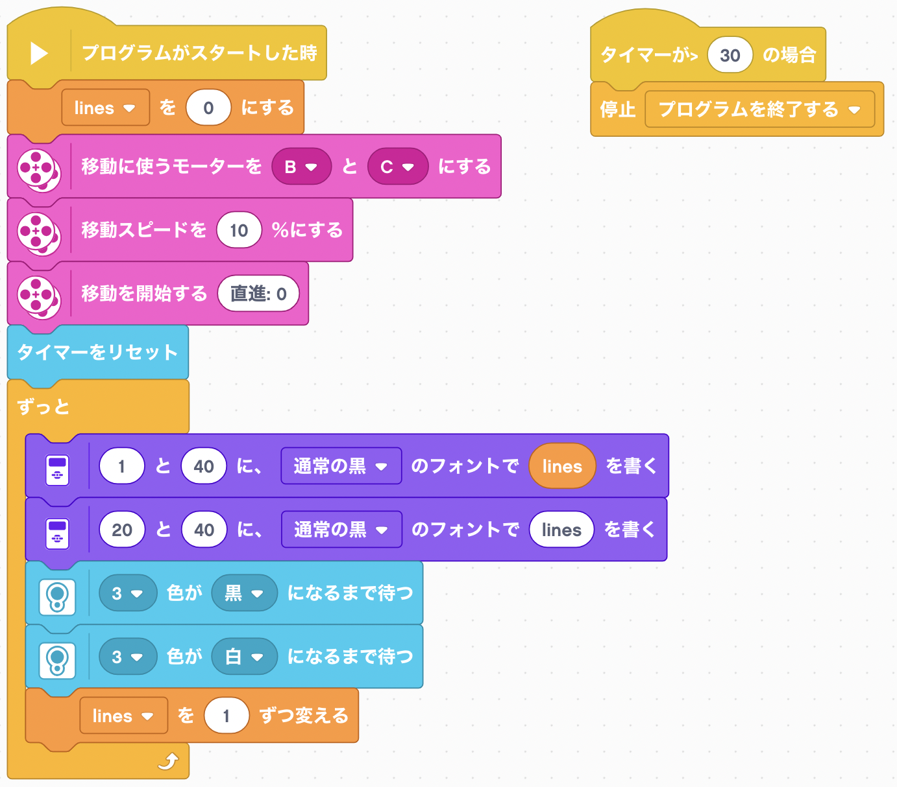
EV3 Classroomによる記述
ブロック①：変数linesを初期化します．
ブロック②-④ ：移動に使うモーター「ポート:BとC」，移動スピード「10%」，ステアリング「直進」を設定しています．
最初に変数「lines」を作っておく
⑫
①
②
ブロック⑤：タイマーをリセットしています．
ブロック⑥ ：枠内の処理をずっと繰り返します．
ブロック⑦：ディスプレイの(x=1,y=40)の位置から変数linesに保存されている値を出力します．
ブロック⑧：ディスプレイの(x=20,y=40)の位置から文字列「lines」を出力します（⑦と合わせて1回目は「0lines」と出力されます）
ブロック⑨⑩：カラーセンサの値が「黒」になるまで（その後続いて「白」となるまで）処理を止めて待ちます．黒→白の変化を待ちます（ロボットは直進移動を続けています）
ブロック⑪：変数linesを1増やします
ブロック⑫：タイマーを監視しておいて30秒になった時プログラムを終了させます．
③
④
⑤
⑥
⑦
⑧
⑨
⑩
⑪

Slide 6
microPython
V1
V2（変更箇所は青字）
#!/usr/bin/env pybricks-micropython
from common import *
import time
left_motor = Motor(Port.B)
right_motor = Motor(Port.C)
wheel_diameter = 56
axle_track =123
robot = DriveBase(left_motor, right_motor, wheel_diameter, axle_track)
color_sensor = ColorSensor(Port.S3)
lines = 0
robot.drive(100, 0)
t0 = time.time()
while time.time()-t0 < 30:
output = str(lines) + 'lines'
brick.display.clear()
brick.display.text(output, (0, 40))
while True:
if color_sensor.color() == Color.BLACK:
break
while True:
if color_sensor.color() == Color.WHITE:
break
lines = lines + 1
robot.stop(Stop.BRAKE)
#!/usr/bin/env pybricks-micropython
from common import *
import time
ev3 = EV3Brick()
left_motor = Motor(Port.B)
right_motor = Motor(Port.C)
wheel_diameter = 56
axle_track =123
robot = DriveBase(left_motor, right_motor, wheel_diameter, axle_track)
color_sensor = ColorSensor(Port.S3)
lines = 0
robot.drive(100, 0)
t0 = time.time()
while time.time()-t0 < 30:
output = str(lines) + 'lines'
ev3.screen.clear()
ev3.screen.draw_text(0, 40, output)
while True:
if color_sensor.color() == Color.BLACK:
break
while True:
if color_sensor.color() == Color.WHITE:
break
lines = lines + 1
robot.stop(Stop.BRAKE)
EV3Brickをev3という名前でインスタンス化します
V2では，EV3ブロックに関する処理をEV3Brickクラスとしてまとめています．ディスプレイの消去，文字出力の関数形式が変更になっています．

Slide 7
線の分岐を判定する
p.172 7.4.2

Slide 8
EV3-SWによる記述

Slide 9
ブロックの説明
ブロック ① : スイッチブロックで，「モード:カラーセンサー(入力ポート 3)・比較・色」「比較す る色:黒」に設定しています.比較結果が真(黒を検出)のときはブロック②の処理を，偽(黒以外を検出)のときはブロック③ の処理を行うように設定しています.
ブロック ② : ステアリングブロックで，「モード:オン」「ステアリング:30」「モーターパワー: 30」に設定しています.
ブロック ③ : ステアリングブロックで，「モード:オン」「ステアリング:−30」「モーターパワー: 30」に設定しています.ブロック①~③ を繰り返すことで，ロボットの左側に取り付けられたカラーセンサー(入力ポート 3 に接続)を使った ON-OFF 制御でのライントレースをしています.
ブロック ④ : ループブロックで，「モード:接続したカラーセンサー(入力ポート 2)・比較・色」「比較する色:黒」に設定し，ブロック①~③ の処理を繰り返すように設定しています.ブロック①~④ の処理によって，ロボットの左側に取り付けられたカラーセンサー(入力ポート 3 に接続)を使った ON-OFF 制御でのライントレースをし ています.また，ロボットの右側のカラーセンサー(入力ポート 2 に接続)のセンサー値が「黒」を返すとブロック④ の処理が終了します.
ブロック ⑤ : ステアリングブロックで「モード:オフ」に設定して，ロボットを停止させています.
ブロック⑥ : ステアリングブロックで，「モード:角度」「ステアリング:100」「モーターパワー:30」「回転角度:180」に設定し，90 度回転して枝分かれした黒い線をまたぐ姿勢で停止させています.

Slide 10
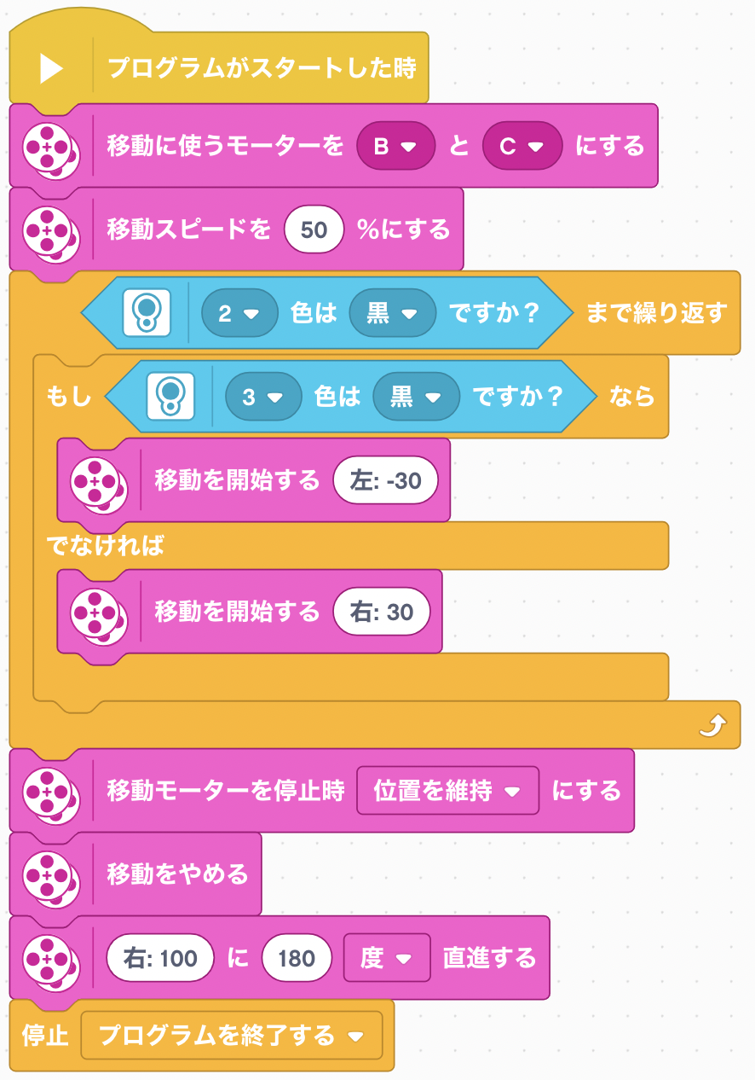
EV3 Classroomによる記述
ブロック①② ：移動に使うモーター「ポート:BとC」，移動スピード「50%」を設定しています．
ブロック③ ：ポート2に接続したカラーセンサが黒を検知するまで枠内の処理を繰り返します．
ブロック④：ポート3に接続したカラーセンサが黒を検知しているか否かを判断します．
ブロック⑤⑥：ブロック4で黒を検知していれば，ステアリングを左(-30)に切って移動を開始します．検知していなければ右(30)に切って移動を開始します．
（ブロック④-⑥で，ON-OFF制御のライントレース動作を行います）
ブロック⑦：モータ停止時「位置を維持」を設定します．（デフォルト値が「位置を維持」なので，このブロックはなくても構いません）
ブロック⑧：移動を停止します．
ブロック⑨：ステアリングを右最大(100)にして，モータを180度回転（半回転）させます．（綺麗に90度回転するように値を微調整してください）
①
②
③
④
⑤
⑥
⑦
⑧
⑨

Slide 11
microPython
V1
V2（変更箇所は青字）
#!/usr/bin/env pybricks-micropython
from common import *
left_motor = Motor(Port.B)
right_motor = Motor(Port.C)
wheel_diameter = 56
axle_track =123
robot = DriveBase(left_motor, right_motor, wheel_diameter, axle_track)
color_sensor_1 = ColorSensor(Port.S3)
color_sensor_2 = ColorSensor(Port.S2)
while True:
if color_sensor_2.color() == Color.BLACK:
break
if color_sensor_1.color() == Color.BLACK:
robot.drive(50, 30)
else:
robot.drive(50, -30)
robot.stop(Stop.BRAKE)
robot.drive_time(0, 360, 300)
#!/usr/bin/env pybricks-micropython
from common import *
left_motor = Motor(Port.B)
right_motor = Motor(Port.C)
wheel_diameter = 56
axle_track =123
robot = DriveBase(left_motor, right_motor, wheel_diameter, axle_track)
color_sensor_1 = ColorSensor(Port.S3)
color_sensor_2 = ColorSensor(Port.S2)
while True:
if color_sensor_2.color() == Color.BLACK:
break
if color_sensor_1.color() == Color.BLACK:
robot.drive(50, 30)
else:
robot.drive(50, -30)
robot.stop(Stop.BRAKE)
robot.turn(90)
V2では．DriveBaseクラスのturn()関数で，ロボットを指定角度スピンターンさせることができます

Slide 12
マルチスレッドを使って 線の分岐を判定する
p.175 7.4.3

Slide 13
EV3-SWによる記述

Slide 14
ブロックの説明
ブロック ① : スイッチブロックで，「入力ポート:3」「モード:カラーセンサー・比較・色」「比較 する色:黒」に設定しています.
ブロック ② : ステアリングブロックで，「モード:オン」「ステアリング:30」「モーターパワー: 30」に設定しています.
ブロック ③ : ステアリングブロックで，「モード:オン」「ステアリング:−30」「モーターパワー: 30」に設定しています.
ブロック ④ : ループブロックで，「ループ番号:01」「モード:無限」に設定して，ブロック①~③ の処理を繰り返しています.
ブロック ⑤ : ループブロックで，「ループ番号:02」「入力ポート:2」「モード:カラーセンサー・ 比較・色」「比較する色:黒」に設定し，入力ポート 2 に接続したカラーセンサーが 黒を検出するまで，検出を繰り返しています.
ブロック ⑥ : ループ中断ブロックで，ブロック④で指定したループブロックを停止させています.
ブロック ⑦ : ステアリングブロックで，「モード:オフ」に設定して，ロボットを停止させています.
ブロック ⑧ : ステアリングブロックで，「モード:角度」「ステアリング:100」「モーターパワー:30」「回転角度:180」に設定し，90 度回転して枝分かれした黒い線をまたぐ姿勢で停止させています.

Slide 15
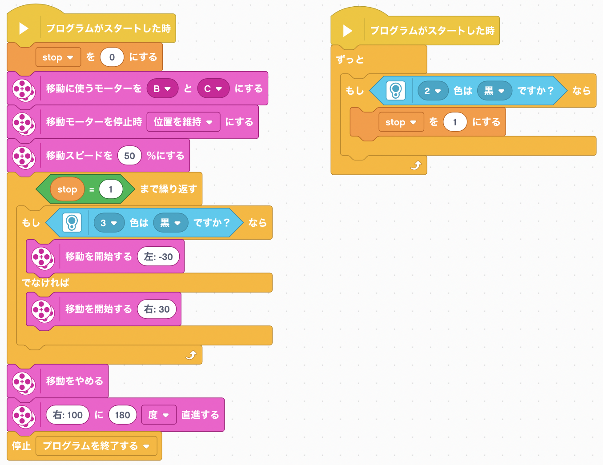
EV3 Classroomによる記述
ブロック⑪ ：マルチスレッドでポート2に接続したカラーセンサの値をチェックし続けます．
ブロック⑫⑬：ポート2に接続したカラーセンサが黒を検知したら，変数stopに1を代入します．
①
⑪
⑫
②
③
⑬
④
⑤
⑥
ブロック①：分岐検知を示す変数stopを初期化します．
ブロック②-④ ：移動に使うモーター「ポート:BとC」，移動スピード「50%」，停止時「位置を保持」を設定しています．
ブロック⑤ ：変数stopが1になるまで枠内の処理を繰り返します．
ブロック⑥-⑧：ON-OFF制御のライントレース動作を行います．
ブロック⑨：移動を停止します．
ブロック⑩：ステアリングを右最大(100)にして，モータを180度回転（半回転）させます．（綺麗に90度回転するように値を微調整してください）
⑦
⑧
⑨
⑩

Slide 16
microPython
V1
V2（変更箇所は青字）
#!/usr/bin/env pybricks-micropython
from common import *
import _thread
color_sensor_1 = ColorSensor(Port.S3)
color_sensor_2 = ColorSensor(Port.S2)
flg = 0
def detect_line():
global flg
while True:
if color_sensor_2.color() == Color.BLACK:
flg = 1
break
return
left_motor = Motor(Port.B)
right_motor = Motor(Port.C)
wheel_diameter = 56
axle_track =123
robot = DriveBase(left_motor, right_motor, wheel_diameter, axle_track)
_thread.start_new_thread(detect_line, ())
while flg == 0:
if color_sensor_1.color() == Color.BLACK:
robot.drive(50, 30)
else:
robot.drive(50, -30)
robot.stop(Stop.BRAKE)
robot.drive_time(0, 180, 500)
#!/usr/bin/env pybricks-micropython
from common import *
import _thread
color_sensor_1 = ColorSensor(Port.S3)
color_sensor_2 = ColorSensor(Port.S2)
flg = 0
def detect_line():
global flg
while True:
if color_sensor_2.color() == Color.BLACK:
flg = 1
break
return
left_motor = Motor(Port.B)
right_motor = Motor(Port.C)
wheel_diameter = 56
axle_track =123
robot = DriveBase(left_motor, right_motor, wheel_diameter, axle_track)
_thread.start_new_thread(detect_line, ())
while flg == 0:
if color_sensor_1.color() == Color.BLACK:
robot.drive(50, 30)
else:
robot.drive(50, -30)
robot.stop(Stop.BRAKE)
robot.turn(90)
V2では．DriveBaseクラスのturn()関数で，ロボットを指定角度スピンターンさせることができます

Slide 17
線を使ってロボットの姿勢を整える
p.180 7.4.4

Slide 18
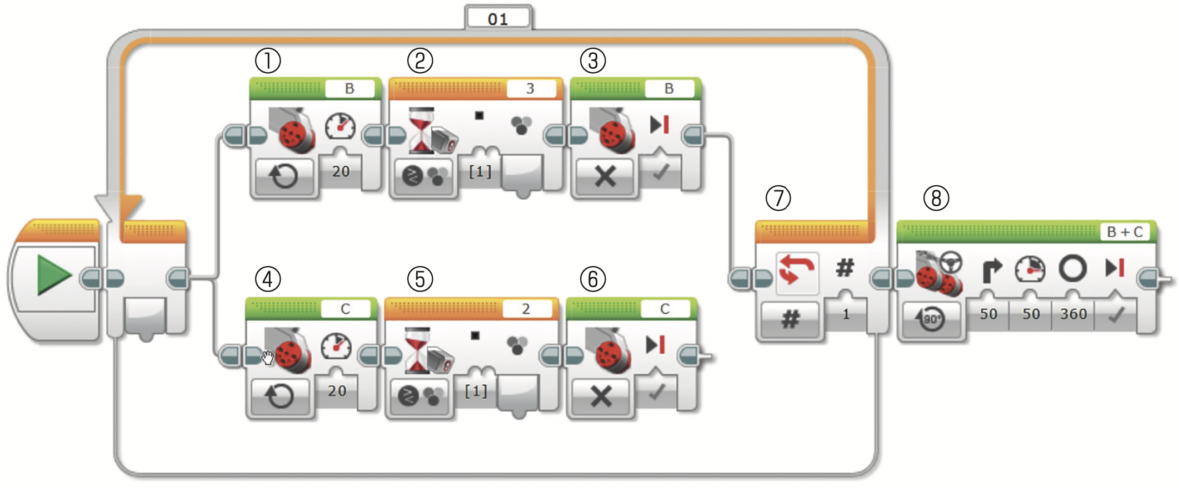
EV3-SWによる記述

Slide 19
ブロックの説明
ブロック ① : L モーターブロックで，「モード:オン」「モーターパワー:20」に設定し，モーター B を回転させています.
ブロック ② : 待機ブロックで，「入力ポート:3」「モード:カラーセンサー・比較・色」「比較する 色:黒」に設定し，入力ポート 3 に接続されたカラーセンサーが黒を検出するまで待機しています.
ブロック ③ :L モーターブロックで，「モード:オフ」に設定しモーター B を停止させています.
ブロック④ :L モーターブロックで，「モード:オン」「モーターパワー:20」に設定し，モーターC を回転させています.
ブロック ⑤ : 待機ブロックで，「入力ポート:2」「モード:カラーセンサー・比較・色」「比較する色:黒」に設定し，入力ポート 2 に接続されたカラーセンサーが黒を検出するまで待機しています.
ブロック ⑥ :L モーターブロックで，「モード:オフ」に設定し，モーター C を停止させています.
ブロック ⑦ : ループブロックで，「モード:カウント」「回数:1」に設定し，ブロック ③ と ⑥ の処理がともに終わるまで待機しています.終了条件が満たされたとき，2 つのセンサーは直線上に並んでいます.
ブロック ⑧ : ステアリングブロックで，「モード:角度」「ステアリング:50」「モーターパワー:50」「回転角度:360」に設定し，ロボットを 90 度回転させた後，停止させています.

Slide 20
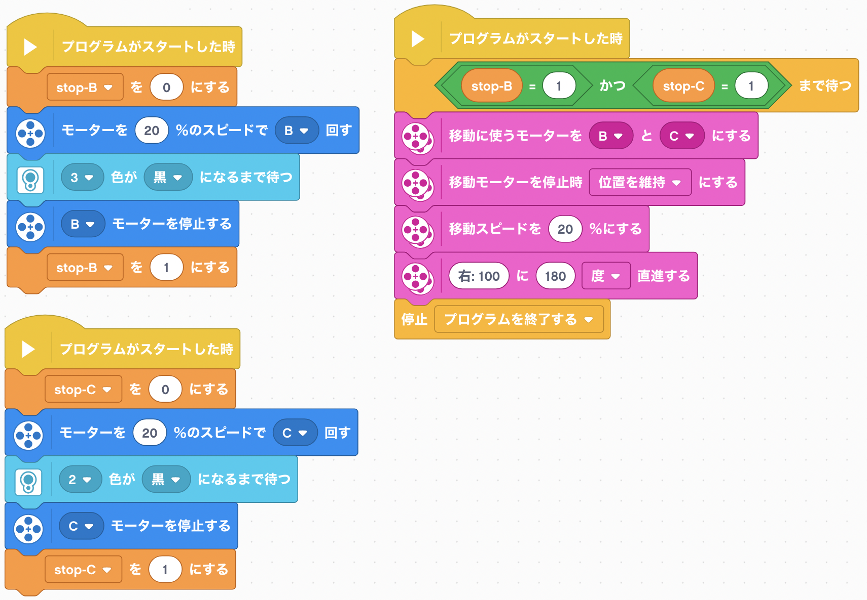
EV3 Classroomによる記述
ブロック⑥ ：マルチスレッドで２つのセンサとも黒線検知するまで待機します．（変数stop-Bとstop-Cの両方が1になるまで）
ブロック⑦-⑩：移動ブロックの設定を行います．
ブロック⑩：ステアリングを右最大に設定し，180度回転させて車体を90度スピンターンさせます．
①
⑥
②
⑦
③
⑧
④
⑨
⑤
⑩
ブロック①：ポート3のセンサによる分岐検知を示す変数stop-Bを初期化します．
ブロック② ：ポートBに接続したモータを20%のスピードで回転させます．
ブロック③ ：ポート3のカラーセンサが黒を検知するまでスレッドの処理を停止します．（ポートBに接続したモータの回転は継続したままです）
ブロック④：ポート3のカラーセンサが黒を検知したらこのブロックの処理が始まります．ポートBに接続したモータの回転を停止します．
ブロック⑤：変数stop-Bに1を代入します．
ブロック①’-⑤’：マルチスレッドでポートC，ポート2を用いた処理を記述します
①’
②’
③’
④’
⑤’

Slide 21
microPython
V1
V2（変更箇所は青字）
#!/usr/bin/env pybricks-micropython
from common import *
import _thread
flg = 0
def detect_line(m, cs, lk):
global flg
m.run(360)
while True:
if cs.color() == Color.BLACK:
break
m.stop(Stop.BRAKE)
lk.acquire()
flg = flg + 1
lk.release()
return
left_motor = Motor(Port.B)
right_motor = Motor(Port.C)
left_color_sensor = ColorSensor(Port.S2)
right_color_sensor = ColorSensor(Port.S3)
lock = _thread.allocate_lock()
_thread.start_new_thread(detect_line, (left_motor, left_color_sensor, lock))
_thread.start_new_thread(detect_line, (right_motor, right_color_sensor, lock))
while flg < 2:
pass
wheel_diameter = 56
axle_track =123
robot = DriveBase(left_motor, right_motor, wheel_diameter, axle_track)
robot.drive_time(0, 180, 500)
#!/usr/bin/env pybricks-micropython
from common import *
import _thread
flg = 0
def detect_line(m, cs, lk):
global flg
m.run(360)
while True:
if cs.color() == Color.BLACK:
break
m.stop(Stop.BRAKE)
lk.acquire()
flg = flg + 1
lk.release()
return
left_motor = Motor(Port.B)
right_motor = Motor(Port.C)
left_color_sensor = ColorSensor(Port.S2)
right_color_sensor = ColorSensor(Port.S3)
lock = _thread.allocate_lock()
_thread.start_new_thread(detect_line, (left_motor, left_color_sensor, lock))
_thread.start_new_thread(detect_line, (right_motor, right_color_sensor, lock))
while flg < 2:
pass
wheel_diameter = 56
axle_track =123
robot = DriveBase(left_motor, right_motor, wheel_diameter, axle_track)
robot.turn(90)
V2では．DriveBaseクラスのturn()関数で，ロボットを指定角度スピンターンさせることができます

Slide 22
カラーセンサーのキャリブレーション
p.176 囲み記事

Slide 23
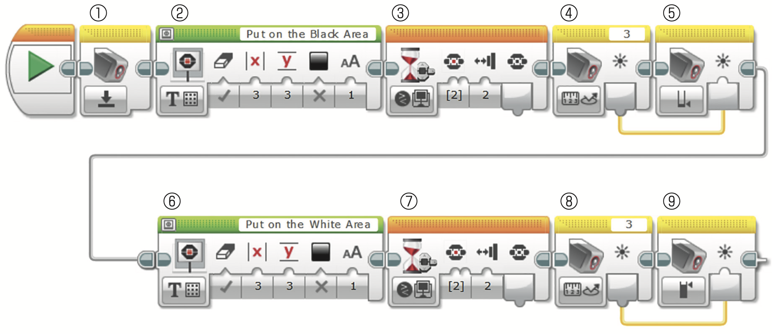
EV3-SWによる記述

Slide 24
ブロックの説明
ブロック ① : カラーセンサーブロックで，「モード:調整・反射光の強さ・リセット」に設定しています.
ブロック ② : 表示ブロックで，「モード:テキスト・グリッド」「位置:(3, 3)」「フォントサ イズ:1」に設定し，黒の領域にカラーセンサーをかざすように促すメッセージとして「Put on the Black Area」をディスプレイに表示しています.
ブロック ③ : 待機ブロックで，「モード:インテリジェントブロックボタン・比較・インテリ ジェントブロックボタン」に設定して，真ん中のボタンがバンプされるまで待機するように設定しています.
ブロック ④ : カラーセンサーブロックで，「モード:測定・反射光の強さ」に設定して，ブロック③ でボタンが押されたときに測定した値をブロック⑤ に出力しています.
ブロック ⑤ : カラーセンサーブロックで，「モード:調整・反射光の強さ・最小」に設定しています.ブロック ④ からの値を最小値として代入しています.
ブロック ⑥ : 表示ブロックで，「モード:テキスト・グリッド」「位置:(3, 3)」「フォントサイズ:1」に設定し，白の領域にカラーセンサーをかざすように促すメッセージとして液晶に「Put on the White Area」をディスプレイに表示しています.
ブロック ⑦ : 待機ブロックで，「モード:インテリジェントブロックボタン・比較・インテリジェントブロックボタン」に設定して，真ん中のボタンがバンプされるまで待機するように設定しています.
ブロック ⑧ : カラーセンサーブロックで，「モード:測定・反射光の強さ」に設定して，ブロック⑦ でボタンが押されたときに測定した値をブロック⑨ に出力しています.
ブロック ⑨ : カラーセンサーブロックで，「モード:調整・反射光の強さ・最大」に設定しています.ブロック ⑧ からの値を最大値として代入しています.

Slide 25
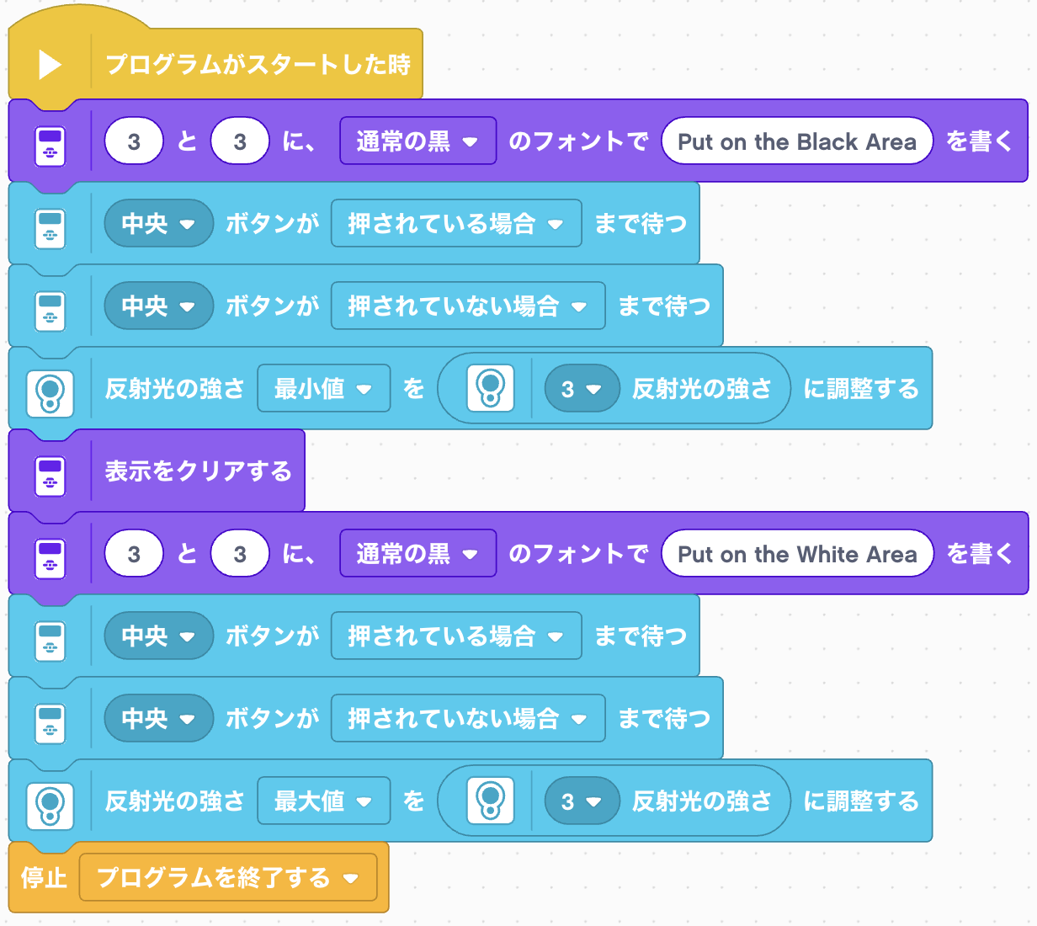
EV3 Classroomによる記述
ブロック① ：ディスプレイの(x=3,y=3)の位置から文字列「Put on the Black Area」を出力します．
ブロック②③：センサーブロックの「ブロックボタンが押されるまで待つ」ブロックを二つ使って，EV3の中央ボタンがバンプ（押して離れる）されるまで処理を停止して待ちます．
ブロック④：センサーブロックの「反射光の強さの調整を設定する」ブロックで，ポート3に接続したカラーセンサの最小値をその時点で得られた値に設定します．
ブロック⑤：ディスプレイの表示をクリアします．
ブロック⑥ ：ディスプレイの(x=3,y=3)の位置から文字列「Put on the White Area」を出力します．
ブロック⑦⑧：ブロック②③と同様にボタンのバンプ動作を待ちます
ブロック⑨：センサーブロックの「反射光の強さの調整を設定する」ブロックで，ポート3に接続したカラーセンサの最大値をその時点で得られた値に設定します．
①
②
③
④
⑤
⑥
⑦
⑧
⑨

Slide 26
microPython
V1
V2
EV3 MicroPythonにはキャリブレーション用関数は存在しないのでサンプルコードの提示なし
V2にも存在しない

